Slide 1
Учусь считать до 5
1
16
2
15
3
14
4
13
5
12
6
11
7
10
8
9

Slide 2
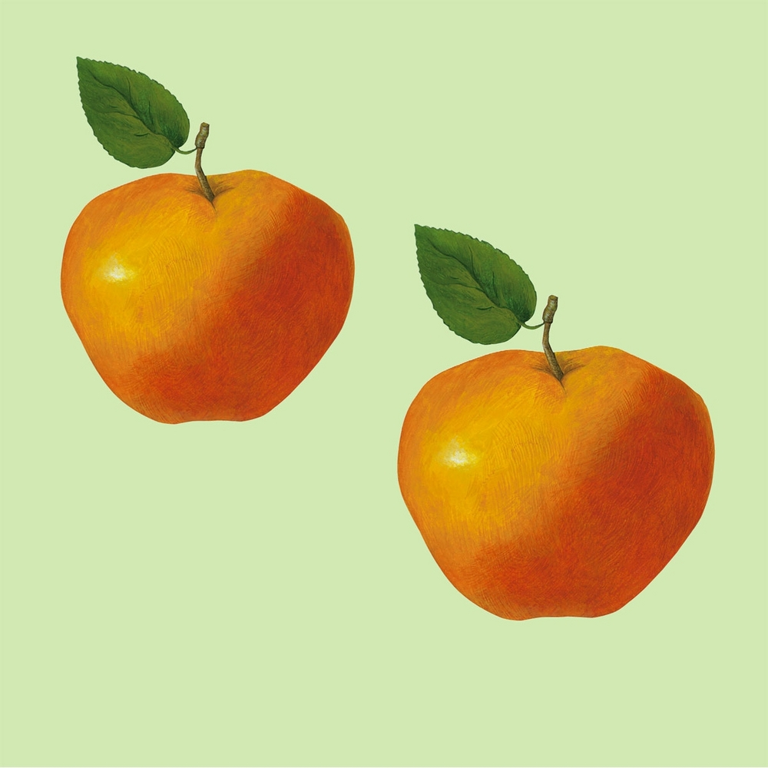
Сосчитай, сколько предметов нарисовано
НАЧАЛО
ОТВЕТ
2

Slide 3
Убери лишнюю фигуру
НАЧАЛО
ОТВЕТ
квадрат

Slide 4
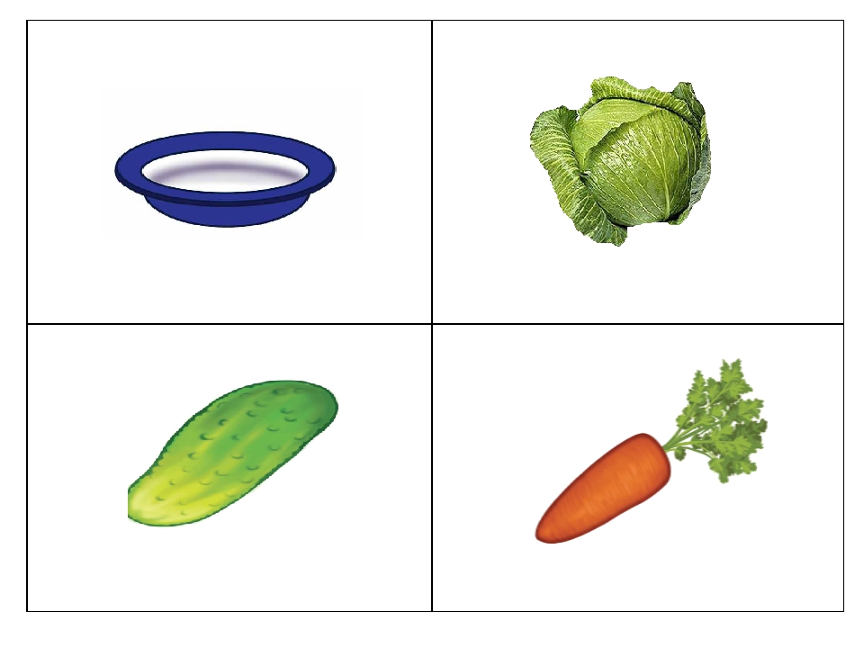
Четвертый лишний
НАЧАЛО
ОТВЕТ
тарелка

Slide 5
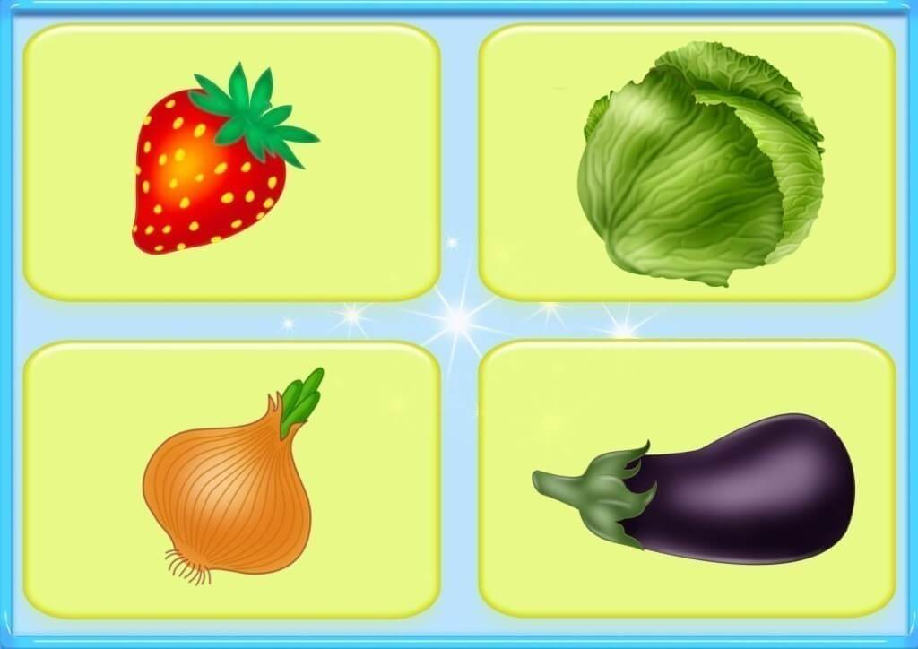
Сосчитай
НАЧАЛО
ОТВЕТ
4

Slide 6
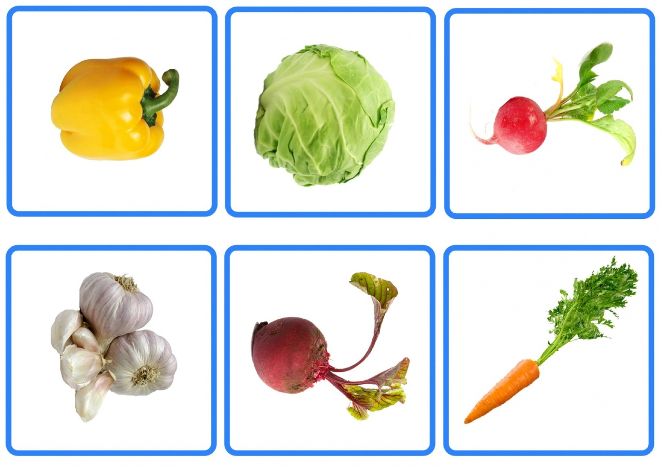
Сосчитай
НАЧАЛО
ОТВЕТ
6

Slide 7
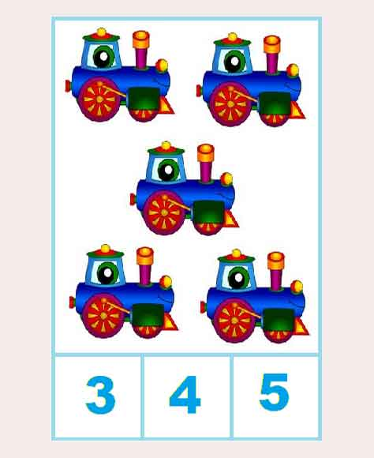
Сколько?
НАЧАЛО
ОТВЕТ
5

Slide 8
Сосчитай
НАЧАЛО
ОТВЕТ
5

Slide 9
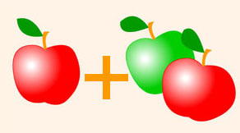
Сколько яблок?
НАЧАЛО
ОТВЕТ
3

Slide 10
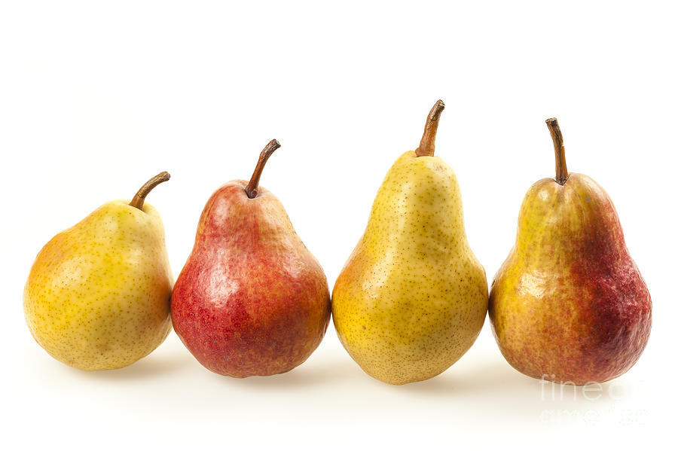
Сосчитай
НАЧАЛО
ОТВЕТ
4

Slide 11
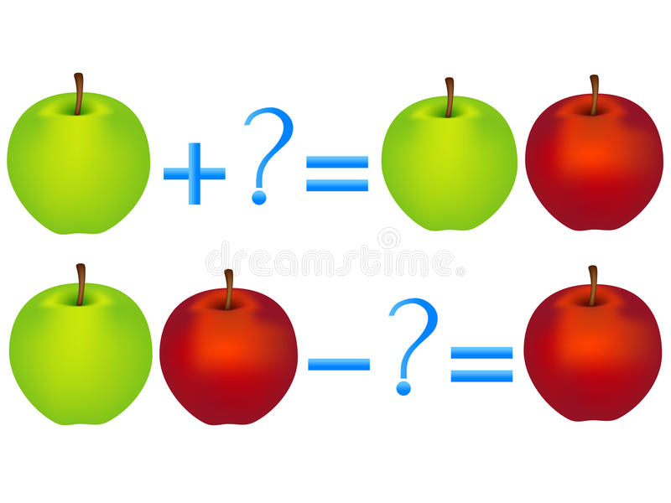
Чего не хватает?
НАЧАЛО
ОТВЕТ
1

Slide 12
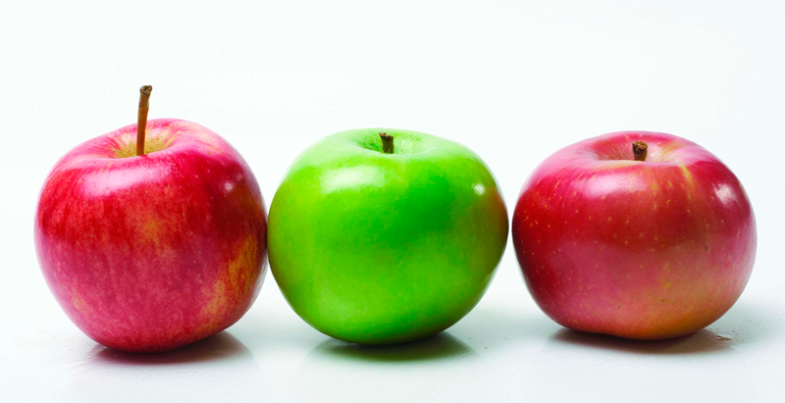
Сосчитай
НАЧАЛО
ОТВЕТ
3

Slide 13
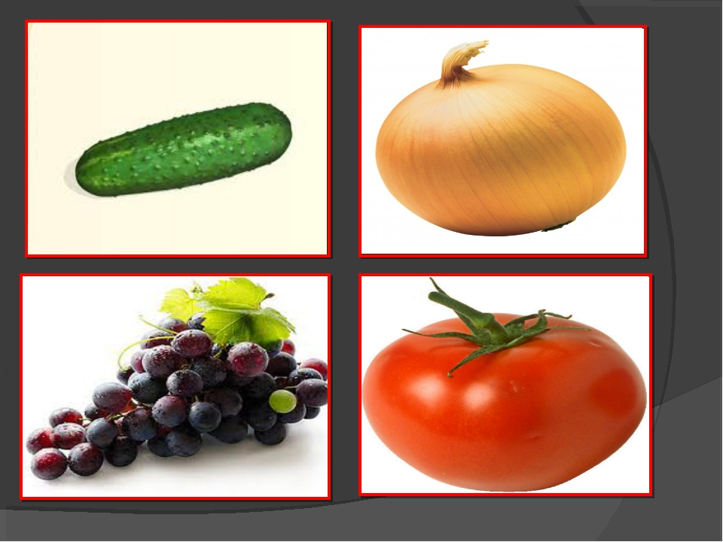
Что лишнее?
НАЧАЛО
ОТВЕТ
виноград

Slide 14
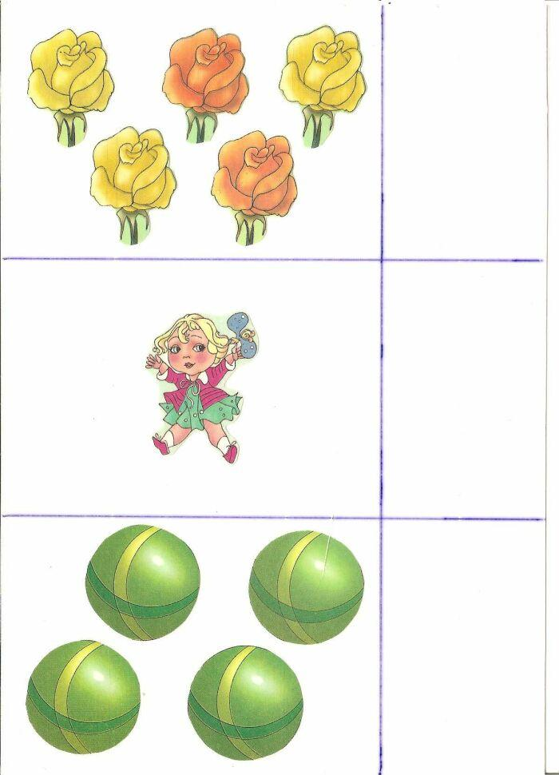
Сосчитай
НАЧАЛО
ОТВЕТ
5,1,4

Slide 15
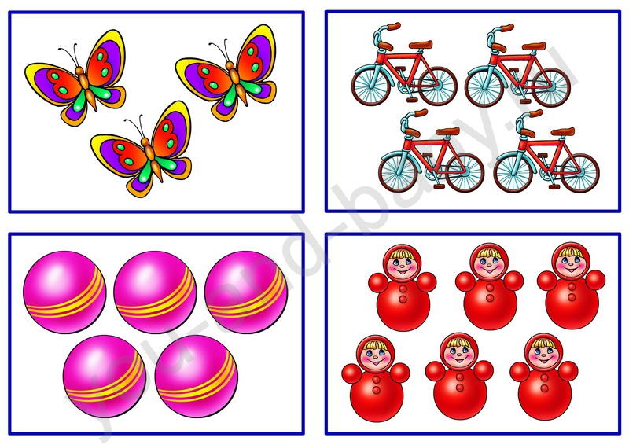
Сосчитай
НАЧАЛО
ОТВЕТ
3,4,5,6

Slide 16
Найди лишний предмет
НАЧАЛО
ОТВЕТ
ежик

Slide 17
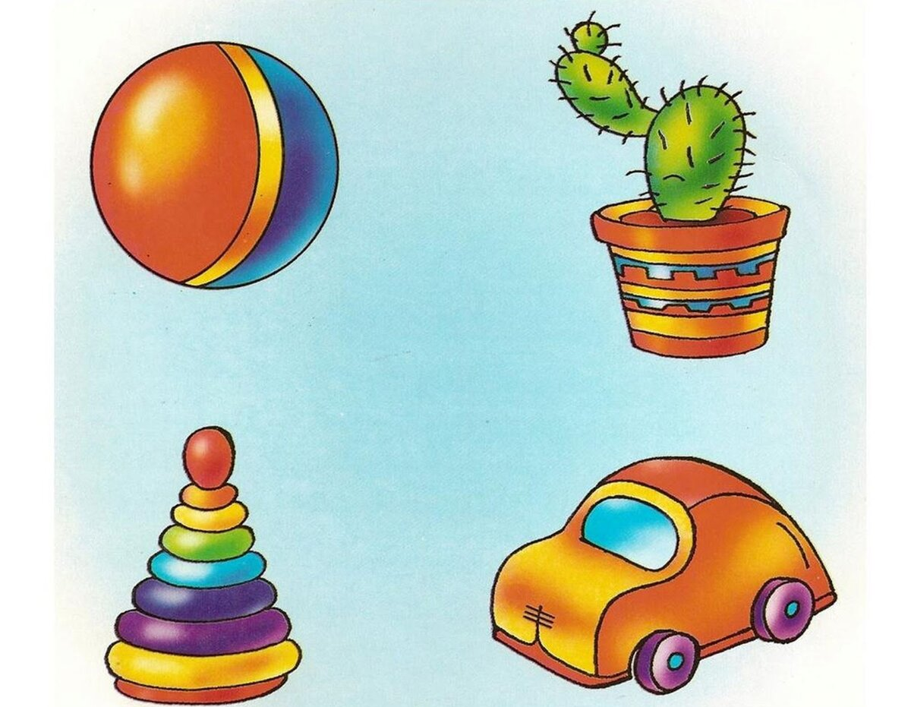
сосчитай
НАЧАЛО
ОТВЕТ
4

